Slide 1
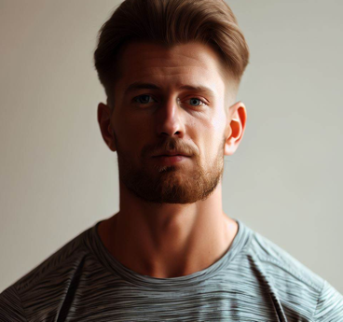
Alan PLAMINI
job title
Footballeur professionnel passionné avec plus de 10 ans d'expérience dans des clubs de haut niveau. Connu pour son engagement envers l'amélioration continue, sa capacité à travailler en équipe et son leadership sur et en dehors du terrain.
01 02 03 04 05
example@email.com
facebook.com/++
twitter.com/++
linkedin.com/++
FORMA.TION
Centre de Formation de Football • AS Saint-Étienne, Saint-Étienne • 2007 – 2011
Le Développement des compétences techniques, tactiques, physiques et mentales des footballeurs + cursus gestion et administration des entreprises.
C.OMPETENCES
Tir au but
Contrôle de balle
Vitesse et Agilité
Dibble
Jeu de tête
EXPERIENCE
Attaquant • PSG • PARIS • 07/2020 – Aujourd’hui
Titulaire régulier pour une équipe de Ligue 1, avec une moyenne de 30 matchs par saison.
A marqué en moyenne 10 buts par saison.
Nommé capitaine de l'équipe en 2022.
A joué un rôle clé dans la victoire en Ligue des Champions de l'UEFA en 2022.
LANGUES
Anglais
Allemand
Français
Millieu Offensif • OL • Lyon • 08/2016 – 06/2020
A joué régulièrement en Ligue 1 et en compétitions européennes, contribuant à la qualification de l'équipe pour la Ligue des Champions chaque saison.
A démontré une excellente vision de jeu et a aidé l'équipe avec une moyenne de 8 passes décisives par saison.
A été reconnu comme "Joueur de l'Année" par les supporters en 2018.
PERSONALITE
Esprit d’équipe
Résilient
Leadership
Sais gérer la pression
Respecteux
Discipliné
Millieu Offensif • AS Saint-Etienne • St-Etienne • 07/2011- 07/2016
A commencé ma carrière professionnelle et a évolué rapidement pour devenir un joueur régulier.
A gagné le "Prix du Jeune Joueur de l'Année" en 2012.
A contribué à la qualification de l'équipe pour la Ligue Europa en 2015.

Slide 2
Cher(e) Candidat(e)
Merci d'avoir téléchargé ce modèle sur notre site. Nous espérons qu'il vous aidera à mettre en valeur votre CV.
---------------------------------------------------------------------------------------
Besoin de conseils pour rédiger votre CV ou vous préparer pour l’entretien d’embauche ? Consultez nos articles :
- Le titre du CV : guide pratique + 30 exemples
- Comment mettre en valeur son expérience professionnelle ?
- Rédiger une accroche de CV percutante + 9 exemples
- Les 7 points clés d'un CV réussi
- Personnalisez votre CV avec des icônes gratuites
- Bien préparer son entretien
Nous proposons également plusieurs centaines d'exemples de lettres de motivation classées par métier et des modèles pour les mettre en forme.
- 1200 exemples de lettres de motivation
- Les modèles de courrier
- Tous nos conseils pour rédiger une lettre efficace
Nous vous souhaitons bonne chance dans vos recherches et vos entretiens ☺
Enfin, rappelez-vous qu'une bonne candidature est une candidature personnalisée ! Prenez donc le temps de la rédiger avec soin car elle décrit votre parcours professionnel et votre personnalité.
----------------
Copyright : Les contenus diffusés sur notre site (modèles de CV, modèles de lettre, articles ...) sont la propriété de creeruncv.com. Leur utilisation est limitée à un usage strictement personnel. Il est interdit de les diffuser ou redistribuer sans notre accord. Contenus déposés dans 180 pays devant huissier. Reproduction strictement interdite, même partielle. Limité à un usage strictement personnel.
Disclaimer : Les modèles disponibles sur notre site fournis "en l'état" et sans garantie.
Créeruncv.com est un site gratuit.

